Slide 1

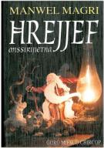


Denise Sant,
Kristina Briffa,
Lara Vassallo,
u Yanica Caruana
Skola St Joseph, Tas-Sliema
Il-Ħrejjef u l-leġġendi

Slide 2

Lista ta’ Leġġendi popolari......
It-Tfajla tal-Palazz
Rajt ma rajtx, smajt ma smajtx
L-Għarusa tal-Mosta
Il-Madonna tal-Minsija
Wied Musa
Il-Kastell Żammitellu
Il-Madonna tal-Isperanza
Il-Madonna tal-Għar
Is-Seħer ta’ Kalipso
Il-Ġebla ta’ Dragut

Slide 3
Lista ta’ Ħrejjef popolari......
Il-Ħrejjef ta’ Ġaħan
Il-Lanġasa tad-Deheb
Bin is-Sultan Jiżżewweġ ix-Xebba tat-Tronġiet Mewwija
Għar Ħassan
Tifel Jeqred Disa’ Ġganti
Kunċett u Marinton
L-Għoġol tad-Deheb
Is-Siġra
Il-Ħrafa tax-Xhur
Il-Ġgant Gulija

Slide 4

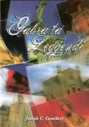
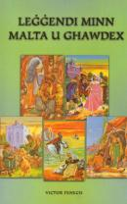
X’inhi leġġenda?
Leġġenda hija storja tradizzjonali
jew ġabra ta’ stejjer, normalment
b’oriġini orali, li tintiret minn
ġenerazzjoni għal oħra. Ħafna
leġġendi jkunu mibnijin fuq bażi
storiku u bbażati iżjed fuq
fantasija milli fuq fatt.
Kittieba bħal Gwido Lanfranco u Victor Fenech għamlu ġabra ta’ leġġendi.

Slide 5
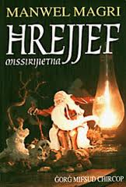
X’inhi ħrafa?
Ħrafa hija storja twila li tkun
kollha kemm hi fantasija u
affarijiet li ma jistgħux jiġru.
Hi miktuba bl-iskop li tgħallem
u tagħti pjaċir.
Patri Manwel Magri u
Ġużè Cassar Pullicino huma żewġ
kittieba li baqgħu popolari għall-
ġabra ta’ ħrejjef li kitbu biex is-
sbuħija ta’ dawn l-istejjer ma
tintilifx.

Slide 6
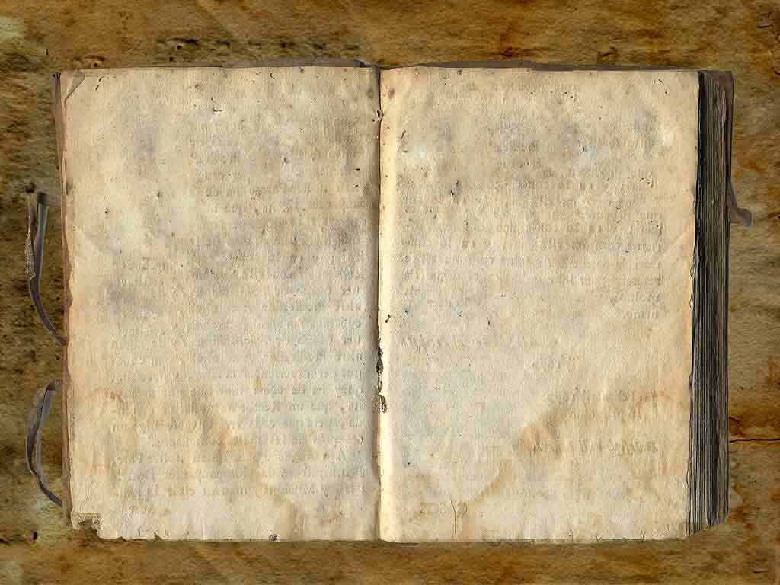
“Rajt? Ma Rajtx! Smajt? Ma Smajtx!”
U
“It-Tfajla tal-Palazz”
Żewġ leġġendi li
għadhom popolari
sal-ġurnata
tal-lum.....

Slide 7

Rajt? Ma Rajtx!
Smajt? Ma Smajtx!
Inti u għaddej fit-triq li minn Birkirkara tagħti għal San Ġwann, eżatt taħt il-Qasam Industrijali u ftit qabel ma taqbad Tal-Għargħar, għandek tiltaqa’ ma’ salib tal-konkrit - bħal dawk il-ħafna slaleb li niltaqgħu magħhom ħdejn xi knisja, kappella jew ħdejn xi ċimiterju jew f’nofs ta’ triq. Dan is-salib, qabel ma waqa’ u għamluh kif inhu llum, kellu imnaqqxin mal-kaptelli tiegħu dawn il-kelmiet nofs bit-Taljan u nofs bil-Latin:
“VIDI, AUDIE TACI, SI VUOI CAMPARI IN PACI”
B’dan il-kliem, kif jiddeskrivuh il-letterati, min poġġa dan is-salib fis-seklu sbatax, ried iwiddeb lil min jgħaddi minn hemm li, jekk ried jgħix fil-paċi, għandu jara, jisma’, u ma jitkellem XEJN ma’ ĦADD.

Slide 8
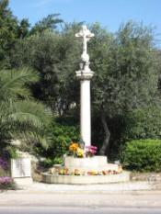
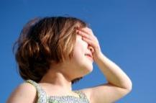
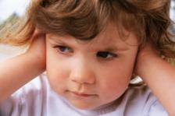

Dan is-salib dejjem sibnieh bħala ta’ “Rajt? Ma
Rajtx! Smajt? Ma Smajtx!”
Fuq din it-twiddiba, tingħad din il-leġġenda:
Wieħed bidwi kien bilqiegħda taħt il-ħajt
jistrieħ u dak il-ħin wasal ħdejh wieħed raġel
ieħor. Dan resaq lejh b’pass ħafif u staqsieh
kienx ra lil xi ħadd fl-inħawi. Il-bidwi qallu li iva,
u li kien rah dieħel fl-isqaq. Dak il-ħin il-raġel
daħal jiġri fejn urieh, sab lill-miskin li kien qed
ifittex u, b’daqqa ta’ xafra, ħallieh minxur mal-
art, mejjet.
Kien għalhekk li nħass il-bżonn li titpoġġa
twiddiba li, tara x’tara u tisma’ x’tisma’,
m’għandek qatt titkellem jekk ma tridx tiġi fil-
għali jew xi ħadd jibqa’ mejjet tort tiegħek!

Slide 9

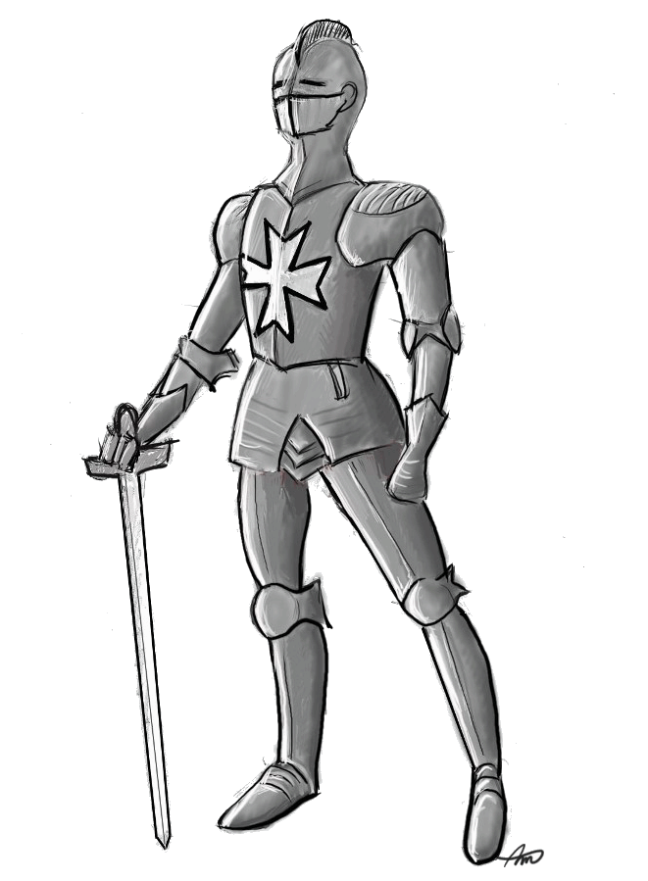
It-Tfajla tal-Palazz
Kien hemm tfajla ħelwa li kienet
ġennet kavallier. Però, dak
iż-żmien il-kavallieri ma setgħux
joħorġu ma’ nisa. Meta missierha
sar jaf irrabja u għalhekk
iddeċieda li jmur ikellem lil xi
ħadd għoli fl-ordni ta’ San Ġwann.
F’lejl minnhom, meta kienu
flimkien, semgħu l-bieb jinfetaħ u
kien il-Granmastru. Bl-għan li ssalva
l-maħbub tagħha, it-tfalja qabżet
mit-tieqa għal isfel.

Slide 10
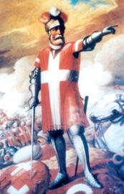
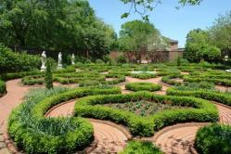
Meta l-Granmastru saqsa l-kavallier x’kien qed
jagħmel, dak qallu li kien poeta u kien qed
jistenna l-qamar jilluminah. L-għada nstabet
it-tfajla mejta ma’ siġra fil-ġnien tal-palazz
tal-Verdala, il-post fejn kienet tħobb iddur ta’
sikwit. L-aħħar li kien instema’ fuq dan il-każ
kien meta l-pulizija ħareġ imwerwer jgħid li ra
l-fantażma ta’ tfajla ġol-palazz!

Slide 11
Żewġ ħrejjef li
għadhom
popolari
sal-lum...
“Marzu Twil”
u
“Is-Serp ta’ Ħafna Rjus”

Slide 12
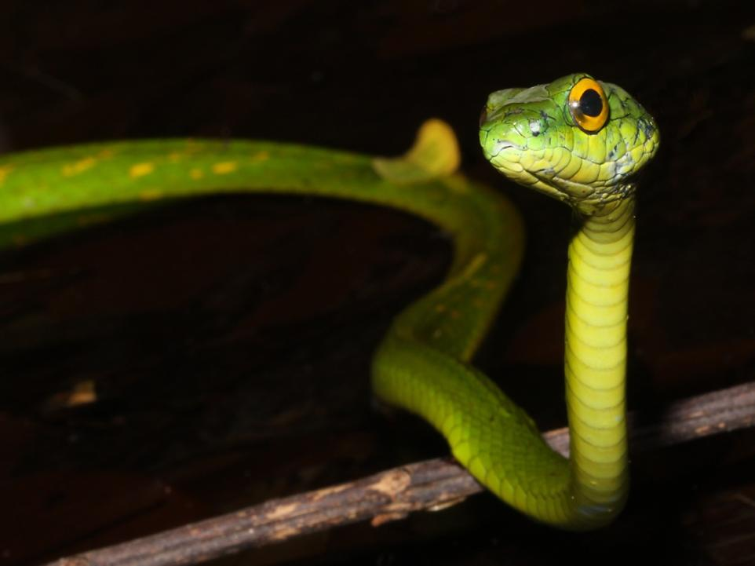
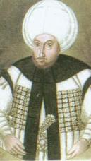
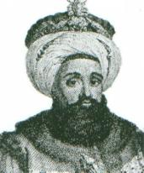
Is-Serp ta’ Ħafna Rjus
Darba kien hemm sultan li kellu tlett itfal. Dan is-sultan kellu għal qalbu l-ġonna u n-natura. Hu kellu siġra waħda biss, iżda, din is-siġra kienet speċjali għaliex kienet tagħmel tuffieħa tad-deheb darba f’sena.
F’nofs ta’ lejl, kull sena, kien jiġi s-serp kattiv fil-ġnien tas-sultan, u jisraq it-tuffieħa. Is-sultan irrabja, u għalhekk, qabbad lil ibnu l-kbir biex b’suffara u sikkina jmur jikseb lura t-tuffieħa u jaqtagħlu waħda mill-irjus biex wara li jkun lest, jaqbad ftit mid-demm tiegħu u jpoġġih ġo dan il-vażun, biex b’hekk isibu t-toqba fejn joqgħod u jaqbduh.
It-tifel il- kbir
Is-sultan

Slide 13
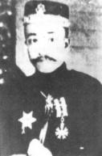
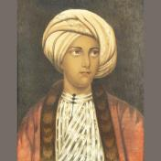
Meta t-tifel telaq minn ħdejn missieru, qabdu n-ngħas u marret għajnu bih. F’nofs ta’ lejl, it-tifel qam u mar jagħmel dak li qallu missieru. Meta t-tifel ipprova jeħodlu t-tuffieħa u jaqtagħlu waħda mill-irjus, ma rnexxilux. Meta mar lura d-dar u qal lil missieru, is-sena ta’ wara qabbad lil ibnu l-fustani, u ġralu l-istess. It-tielet sena, bagħat lit-tifel iż-żgħir. Dan ma raqadx u meta lemaħ is-serp, irnexxielu jikseb it-tuffieħa u jaqtagħlu waħda minn irjusu.
Il-Ħadd filgħodu, is-sultan u t-tlett itfal tiegħu bdew ifittxu t-toqba tas-serp. Meta sabuh, is-sultan qabad ħabel, rabtu ma’ qaddu u niżżlu fit-toqba tas-serp. Mal-ħabel kellu qanpiena biex meta jrid itawwal il-ħabel idoqq tliet darbiet, biex jieqaf itawwal il-ħabel, darbtejn, u biex jittella’, idoqq darba.
It-tifel fustani
It-tifel iż-żgħir

Slide 14
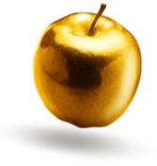
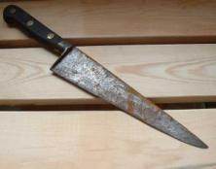
It-tifel il-kbir u l-fustani, it-tnejn daqqew darba meta waslu, iżda meta niżel iż-żgħir u daqq darba, is-sultan ma semax il-qanpiena ddoqq darba imma darbtejn. Meta waqaf itawwallu l-ħabel, rabat ħaġra kbira u daqq darba biex itellgħuh, iżda meta wasal fuq, il-ħaġra ssabbtet mal-art u hu beda jdur sakemm wasal ħdejn bejta għasafar u beda jżoqqhom. L-għasfura ferħet ħafna u b’hekk bdew jitkellmu u qaltlu biex jidħol ġewwa.
Hemm kellu jsib is-sejf biex joqtol is-serp u qaltlu biex jieħu l-aktar wieħed imsaddad. Meta t-tifel iltaqa’ mas-serp, dawn bdew jiġġieldu, sakemm it-tifel qatagħlu rjusu kollha u qatlu. Meta lesta, ġiet l-għasfura u qaltlu biex jerfa’ s-serp fuq dahru u jitla’ fuq daharha biex jaħarbu minn hemm. Kif wasslitu d-dar, missieru għamlu sultan!

Slide 15

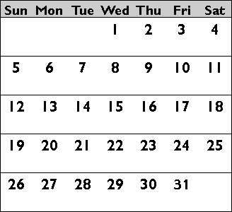
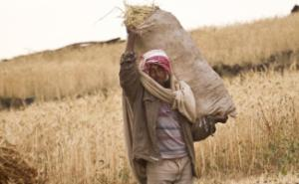
Marzu Twil
Darba waħda kien hemm raġel li kellu xkora qamħ u qal lil martu li aħjar
jerfgħu l-qamħ li kellhom għal Marzu, billi hu xahar twil. Kien hemm raġel
ieħor fil-viċin li kellu l-laqam ta’ ‘Marzu t-Twil’ u dan semagħhom jitlewmu
bejniethom. Meta r-raġel tal-mara kien barra, “Marzu t-twil” mar għand
il-mara u qalilha li hu ġie għall-ixkora li żewġha kellu jerfgħalhom. Il-mara
tatu l-ixkora u hu telaq. Meta qalet lir-raġel, hu ma kienx jaf b’dan. Martu
ddeskrivietu bħala raġel twil, iżda, fil-verità, hu kien qed jirreferi għax-xahar
ta’ Marzu.

Slide 16
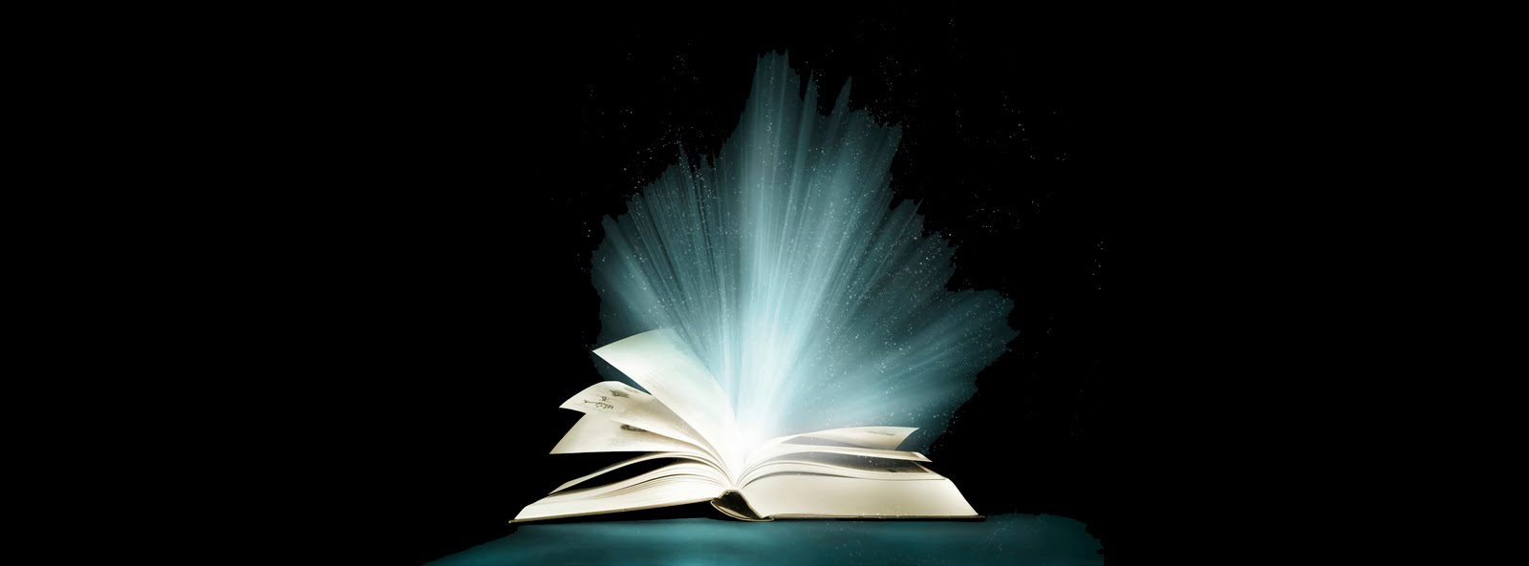



Tmiem

